Slide 1
Eine Stadtrundfahrt durch Tschuchloma…
Die Arbeit ist von dem Schüler der Klasse
9 “’b” Schorochow Alexej unter der Leitung der Deutschlehrerin Korsheva J.N. gemacht
Tschuchloma, 2018

Slide 2
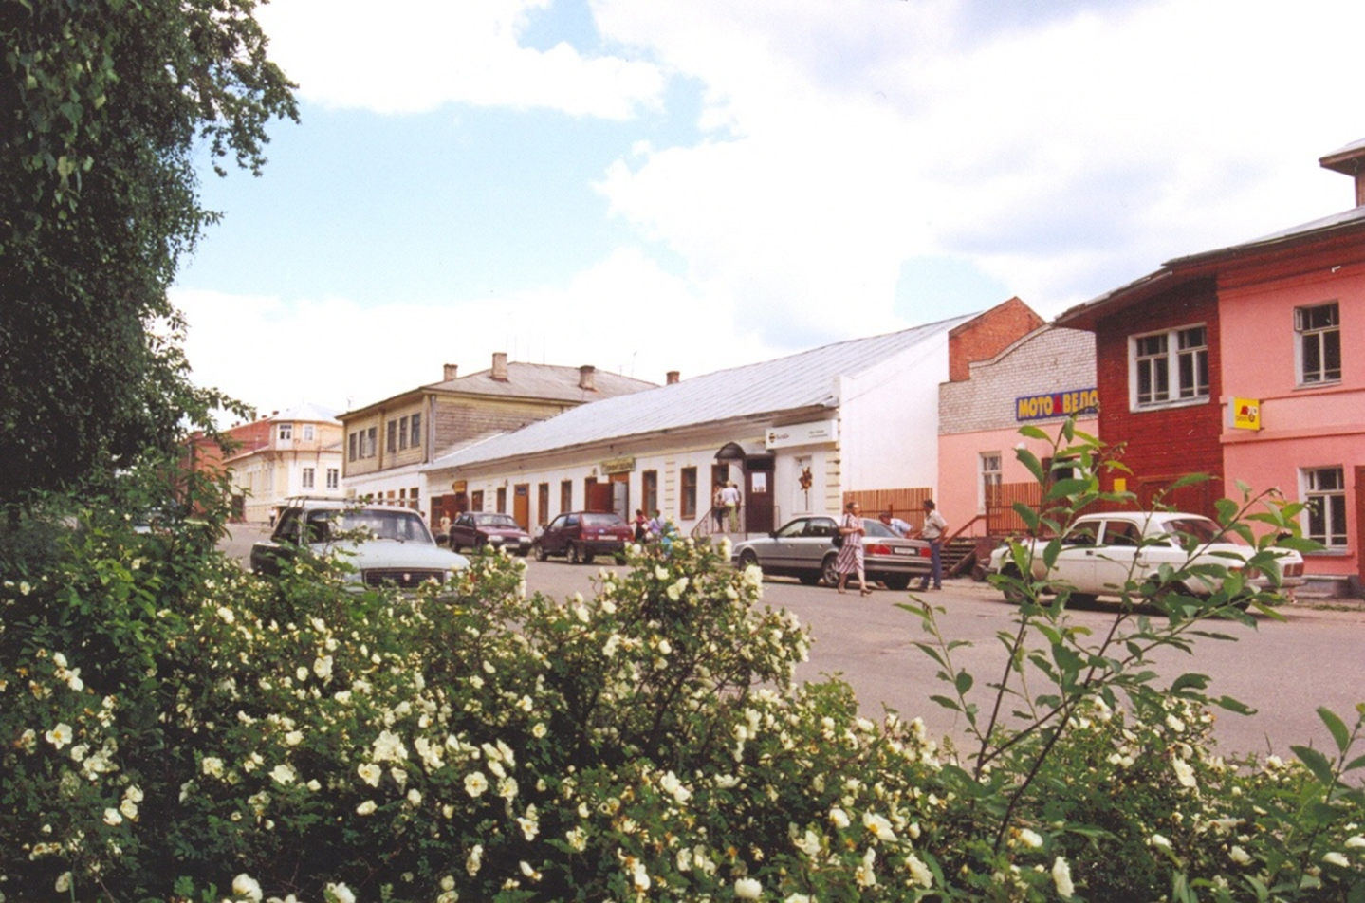
Ziel der Arbeit:
Eine virtuelle Stadtrundfahrt durch Tschuchloma für die deutschsprachigen Touristen zu schaffen

Slide 3
Aktualität
Unsere Arbeit ist aktuell, denn die Bildungsreisen sind in den letzten Jahren sehr populär. Außerdem, hilft unsere Stadtrundfahrt die russische Seele besser verstehen und die Schönheit der russischen Provinz zeigen.

Slide 4
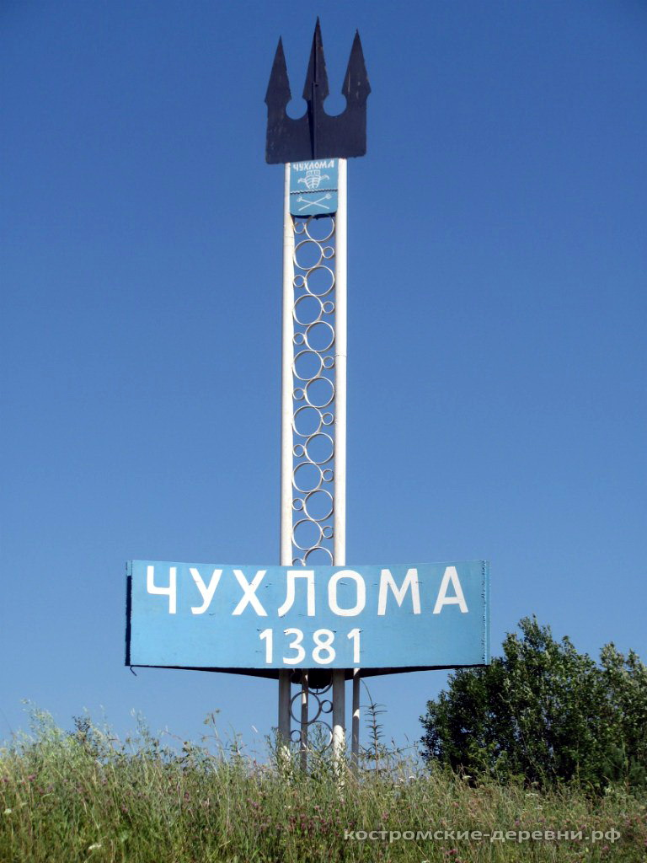
Ein wenig aus der Geschichte der Stadt
Tschuchloma ist eine kleine altrussische Provinzstadt, die sich in 170 Kilometer vom Gebietszentrum Kostroma befindet. Tschuchloma hat bis heute ein besonderes Flair bewahrt, das den kleinen russischen Kreisstädten eigen ist. Die Stadt liegt am malerischen Ufer des Tschuchlomaer Sees. Die erste Erwähnung in den Annalen von Tschuchloma stammt aus dem Jahr 1381. Dieses Jahr wird als Gründungsdatum der Stadt anerkannt.

Slide 6
Die Maria-Himmelfahrt Kirche
Die Hauptsehens-würdlichkeit der Stadt ist die Maria-Himmelfahrt Kirche - das Denkmal der Baukunst des 18. Jahrhunderts.

Slide 7
Der Revolution - Platz
Das ist der Hauptplatz der Stadt.
Früher war hier das öffentliche Leben konzentriert.

Slide 8
Das Kino
Das Gebäude des Kinos wurde in der zweiten Hälfte des 20. Jahrhunderts gebaut. Vor kurzem war es restauriert und trägt jetzt den Namen unseres Landsmannes, des großen sowjetischen Schauspielers M.I. Pugowkin.

Slide 9
Tschuchlomaer Knöpfchen
Im Jahre 2017 wurde ein Festival zum Ehre von M. I. Pugowkin gegründet. Das ist das Symbol dieses Festivals – der große Knopf aus Holz.

Slide 10
Tschuchlomaer Park
Früher war hier eine Festung, die viele Belagerungen hatte und wurde 1727 bei einer Brand verbrannt.

Slide 11
Tschuchlomaer Park
Jetzt ist er ein Erholungsort. Am Ende des 19. Jahrhunderts wurde im Park eine Lindenallee gepflanzt.

Slide 12
Die Parklaube
Die Dekoration des Stadtparks ist eine Parklaube.
Von hier aus genießen Sie eine herrliche Aussicht auf den See, die Perle unseres Landes.

Slide 13
Tschuchlomaer See
Unser See ist sehr alt, sein Alter ist etwa 20 000 Jahre alt. Er hat eine Gletscherherkunft. Das ist der Lieblings-erholungsort der Tschuchlomaern. Im Sommer baden hier die Kinder gern, abends gehen die Leute spazieren, sprechen, träumen…

Slide 14
Tschuchlomaer See
In den Zeiten, als Tschuchloma dem Großfürstentum Moskaus gehörte, züchtete man hier die berühmte tschuchlomaer goldene Karausche, die man während einiger Jahrhunderte zum Zarentisch reichte.

Slide 15
Das Denkmal den Heimatschützern
Im Zentrum der Stadt befindet sich auch das Denkmal den in den Gefechten untergegangenen Tschuchlomaern.
Jedes Jahr am 9. Mai findet hier das Meeting zum Ehren des Siegestages.

Slide 16
Sowjetskaya-Straße
Das ist die Hauptstraße Tschuchlomas.
Hier befinden sich das Heimatmuseum namens A.F. Pissemski,
die Stadtbibliothek, das Kulturhaus, das Hotel, ein Café und viele Geschäfte.

Slide 17
Die Musikschule
- wurde am Anfang des 20. Jahrhunderts gebaut
- das Gebäude gehörte dem Kaufmann N.I. Parschin
- hat eine lange und interessante Geschichte

Slide 18
Das Krankenhaus
-wurde am Anfang des 20. Jahrhunderts gebaut.
- diente als Unterkunft
- jetzt befindet sich hier das Rayonkrankenhaus.

Slide 19
das Turmhaus „Astaschowo“
Nicht nur in der Stadt, sondern auch in ihrer Umgebung gibt es etwas zu sehen. Zum Beispiel, in etwa 30 Kilometer von Tschuchloma im Dorf Astaschowo befindet sich das Turmhaus, das vor kurzem restauriert war und jetzt sehr schön ist und zieht viele Touristen an.

Slide 20
Fahren Sie nach Tschuchloma!

Slide 21
Literatur:
Чухлома // Энциклопедический словарь Брокгауза и Ефрона : в 86 т. (82 т. И 4 доп.). — СПб., 1890—1907
Памятники архитектуры Костромской области. Каталог. Выпуск 6. Чухлома. Чухломский район. – Кострома, 2004г
http://kostromka.ru/belorukov/derevni/chuhloma/465.php
https://ru.m.wikipedia.org/wiki/Чухлома http://heraldicum.ru/russia/subjects/towns/chuhloma.htm https://ru.m.wikipedia.org/wiki/Авраамиев_Городецкий_монастырь https://autotravel.ru/excite.php/1724/1 http://lifekostroma.ru/municipalnye-obrazovaniya/chuhlomskij-rajon/dostoprimechatelnosti-chuhlomskogo-rajona/chudo-terem-v-derevne-ostashevo-chuhlomskogo-rajona-terem-v-chuhlome https://culttourism.ru/kostromskaya/chuhloma https://www.rutraveller.ru/place/147478
http://www.mojgorod.ru/kostrom_obl/chuhloma/index.html
http://www.towns.ru/towns/chukhloma.html
https://anashina.com/chuxloma/

